Slide 1
Развитие мелкой моторики руки в раннем возрасте по средствам
продуктивной деятельности .
Упражнения на развитие мелкой моторики руки является обязательной частью любого занятия для детей раннего возраста. Ни для кого не секрет, что применяя задания, связанные с развитием мелкой моторики руки, мы активно воздействуем прежде всего на речевой центр мозга, тем самым стимулируя развитие речи у ребенка. Развитие речи в свою очередь, оказывает влияние на многие другие психологические процессы, в том числе и на развитие мышления малыша. Кроме того занимая пальчики ребенка увлекательными играми – упражнениями с мелкими предметами, мы развиваем его память, воображение, восприятие и устойчивость внимания, совершенствуем ловкость и точность движений , зрительно-моторную координацию и пространственную ориентацию.

Slide 2
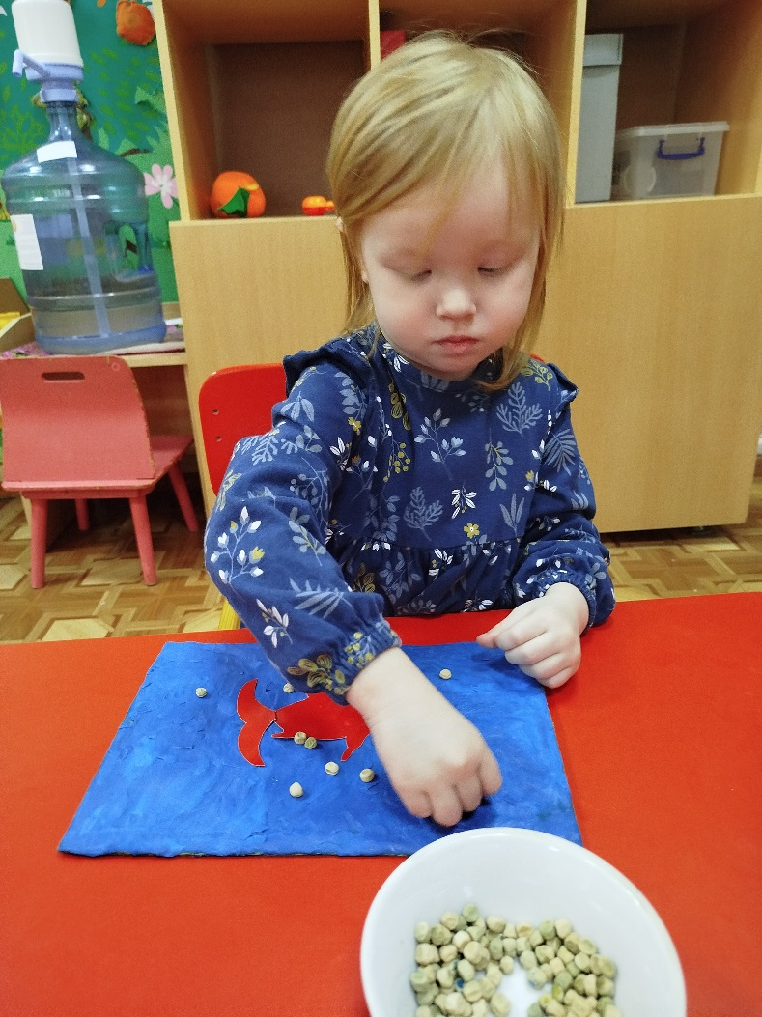
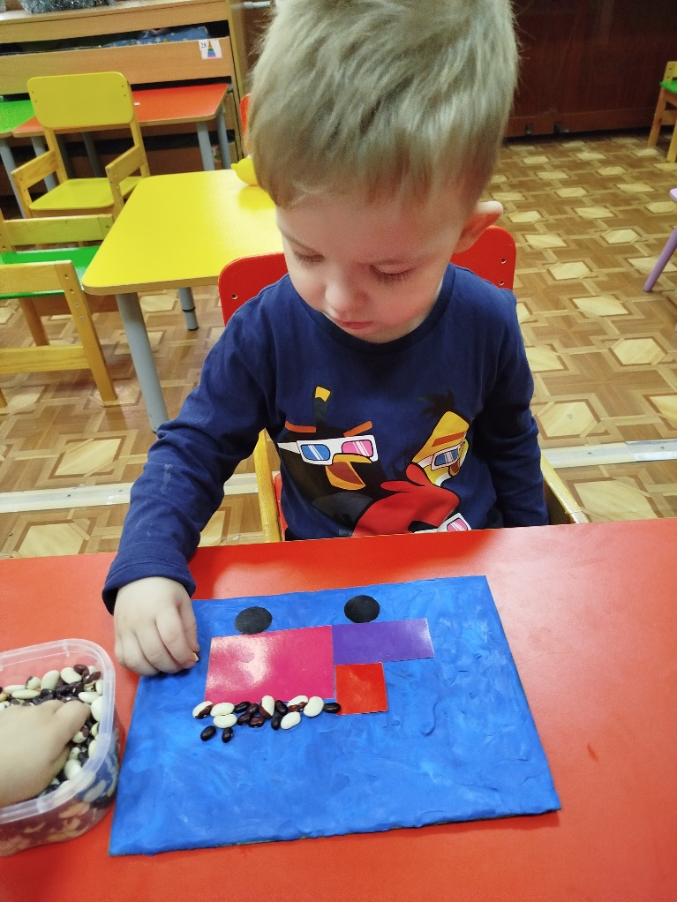
Игры с пластилиновыми основами: - «Корм для рыбок»; - «Камни для домика медведя» - «Яблоня»

Slide 3
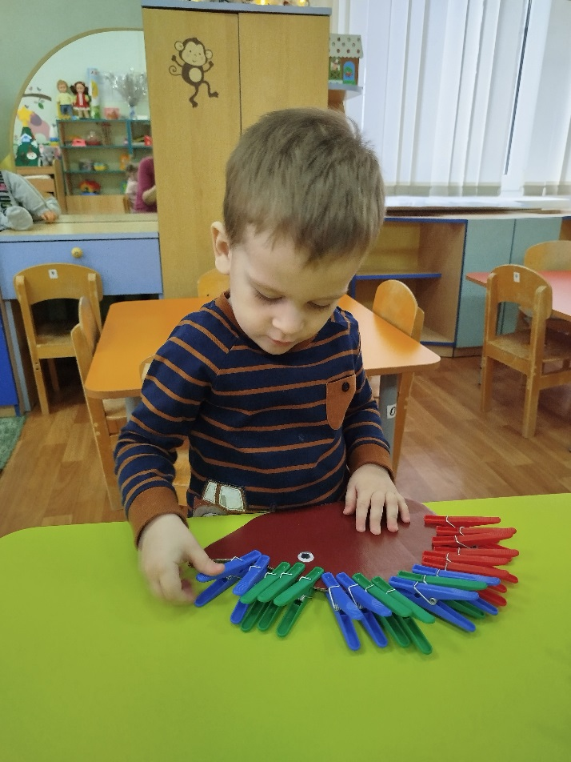
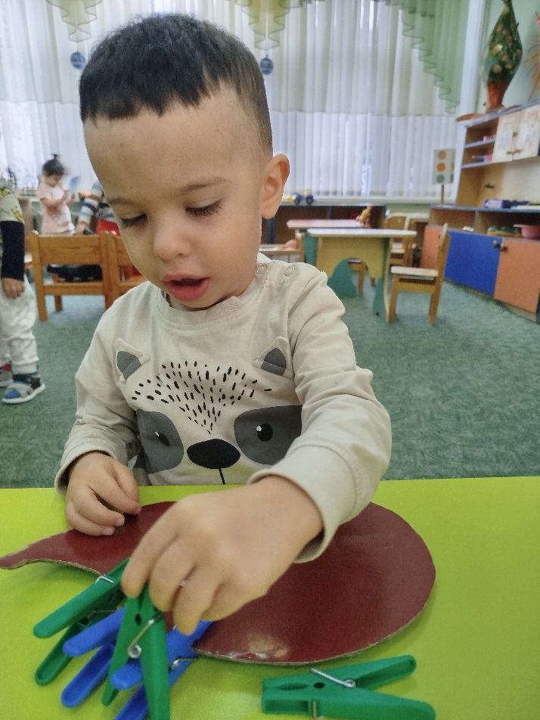
Игры с прищепками: - «Колючие ежата» - «Солнышко»

Slide 4
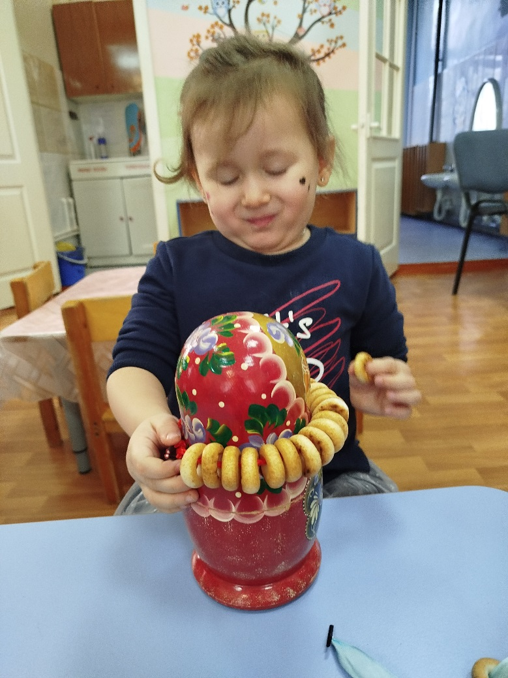
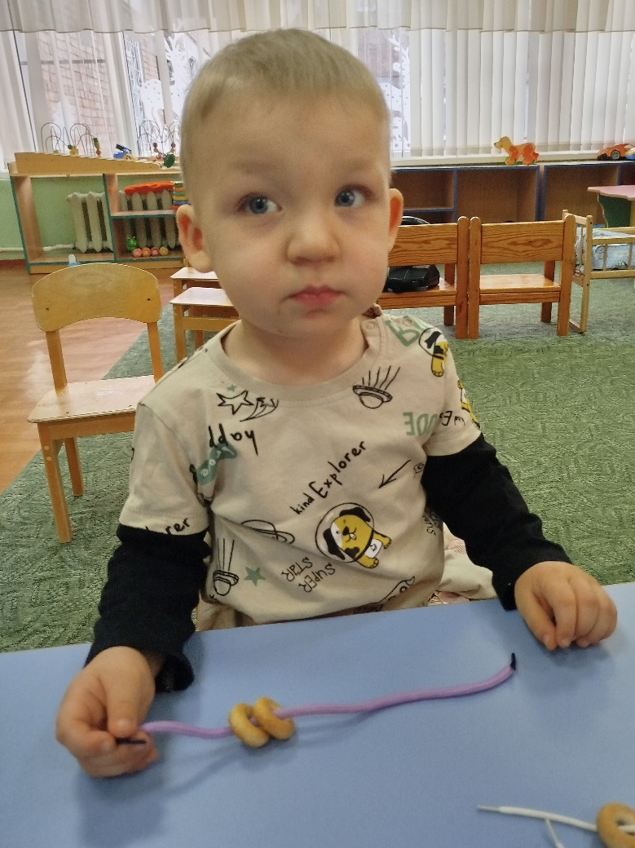
Игры на нанизывание предметов: - «Бусы для матрешки» - «Суши для бабули» - «Животные»

Slide 5
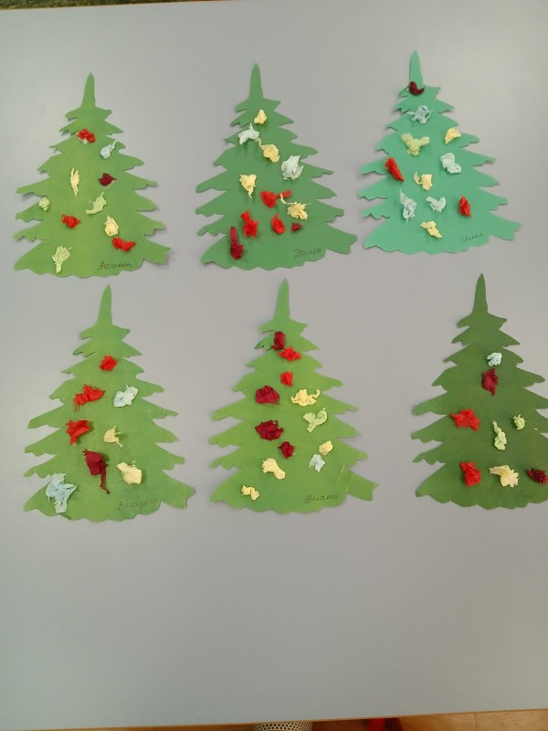
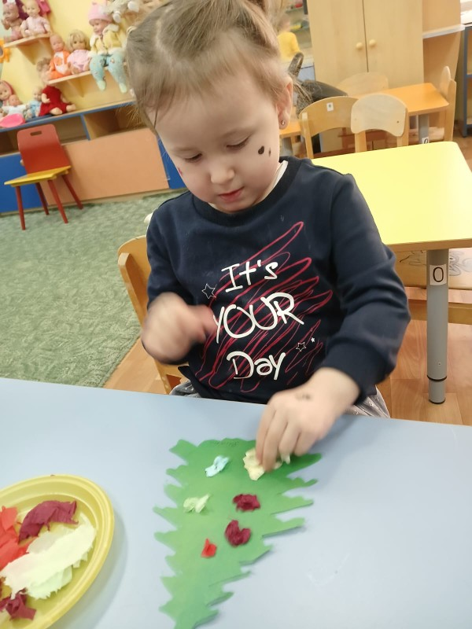
Игры с бумажными комочками Аппликация «праздничная ёлочка»

Slide 6
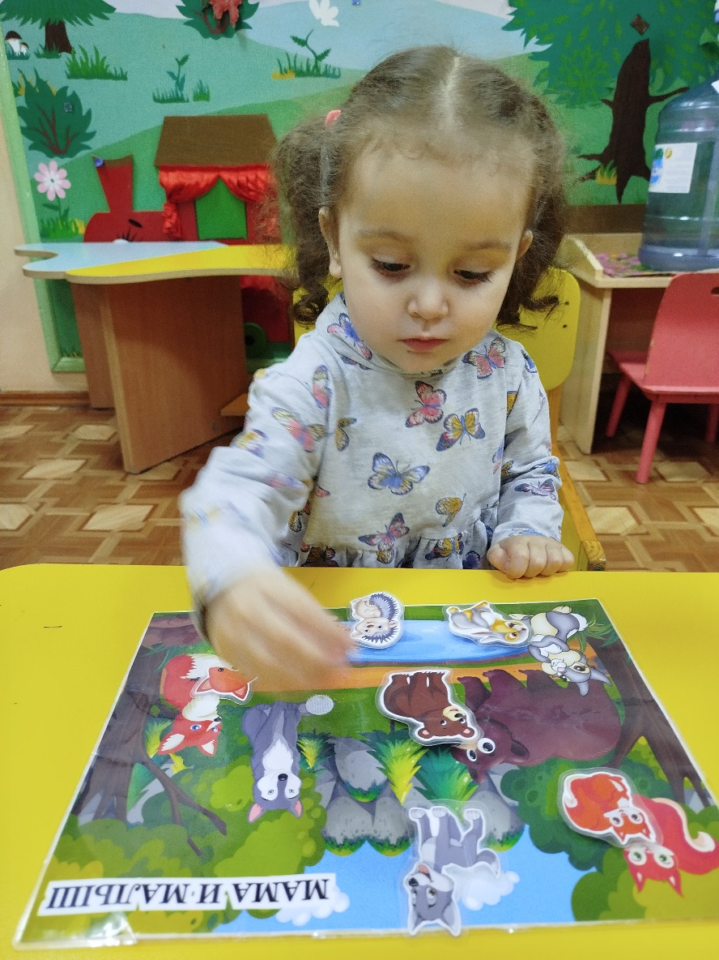
Игры с липучками: - «Помоги собрать запасы ежику» - «Помоги зверюшкам найти маму»

Slide 7
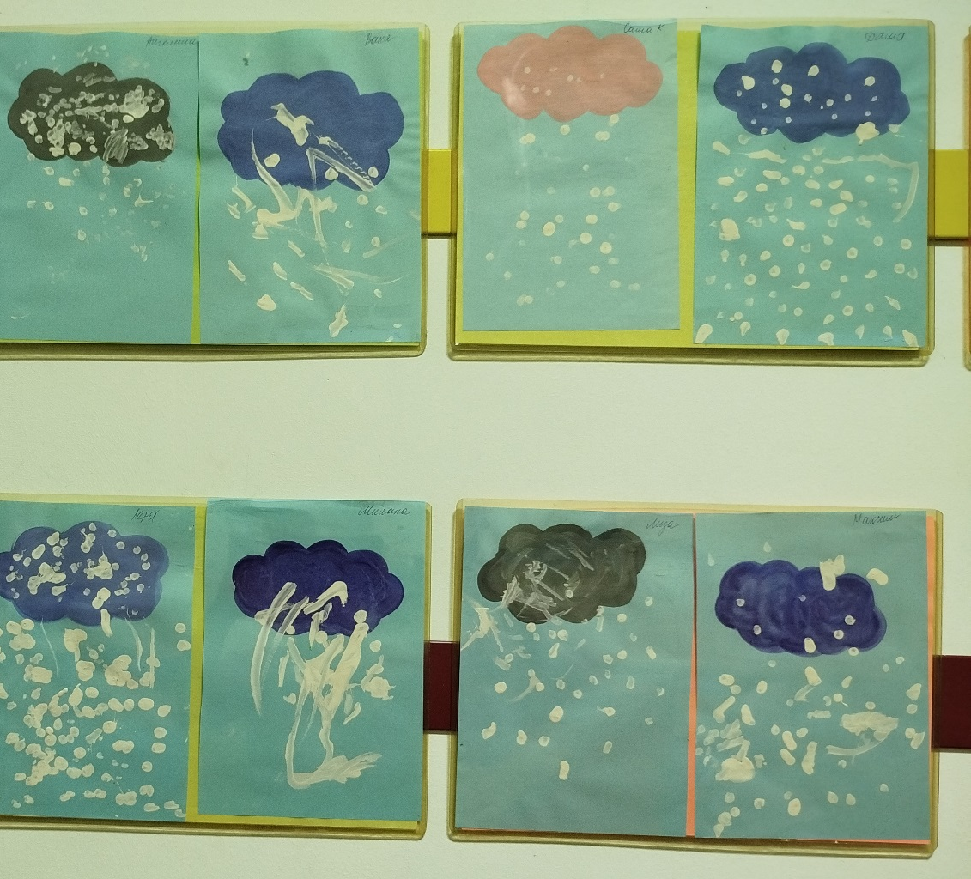
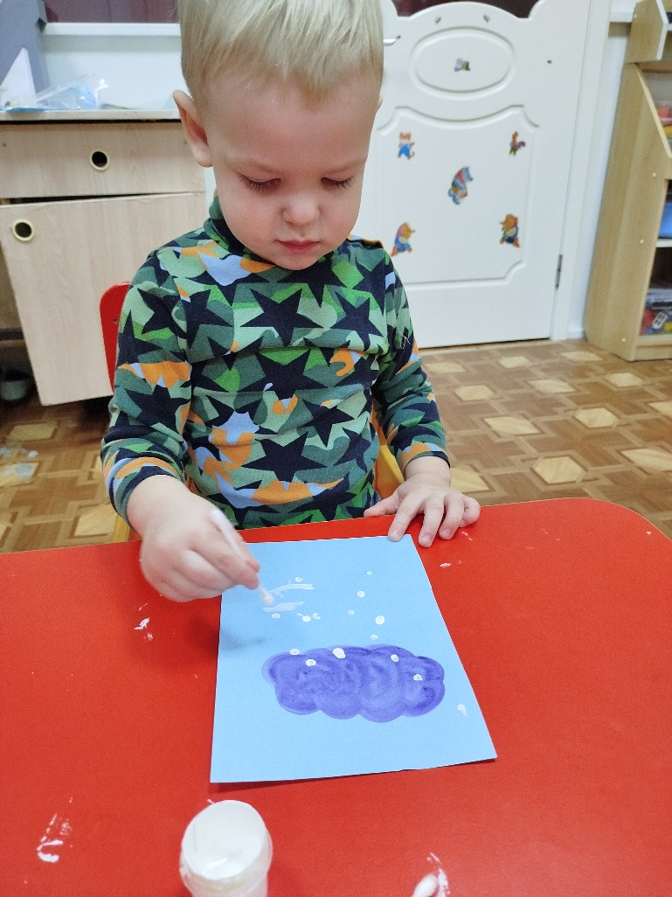
Рисование ватными палочками ли пальчиками «Снежок порхает, кружится»

